Slide 1
Appui cantonal aux projets de desserte forestière
Direction générale de l'environnement – Inspection cantonale des forêts
Séminaire de la société vaudoise des améliorations foncières – 23 novembre 2018

Slide 2
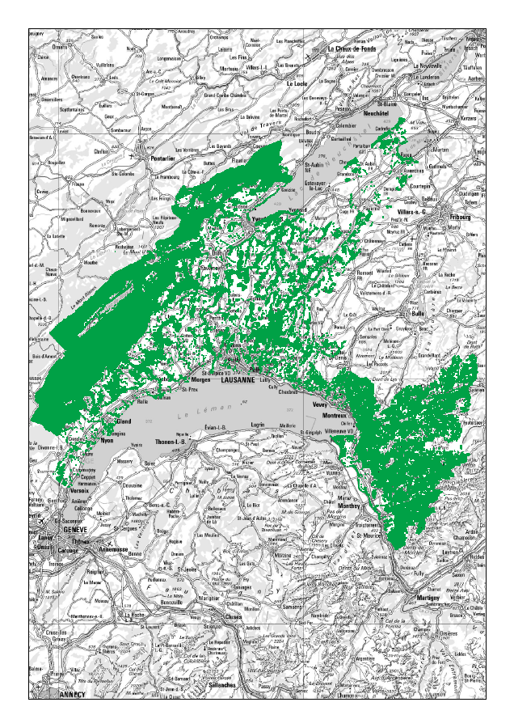
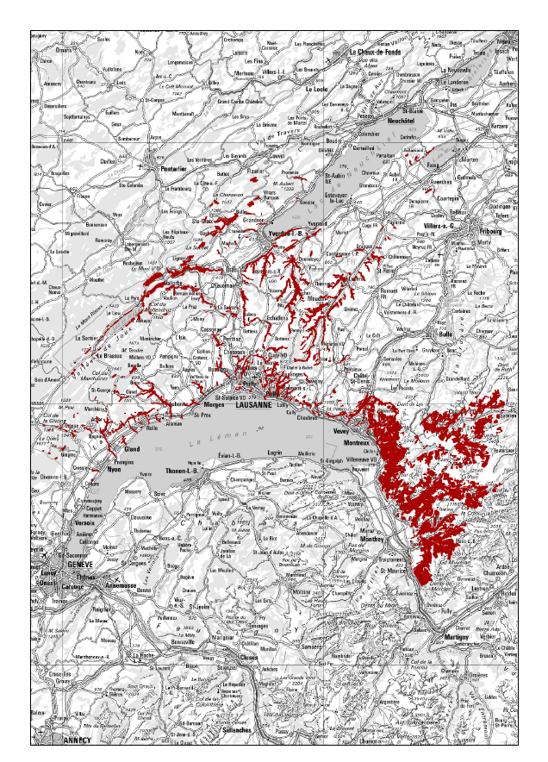
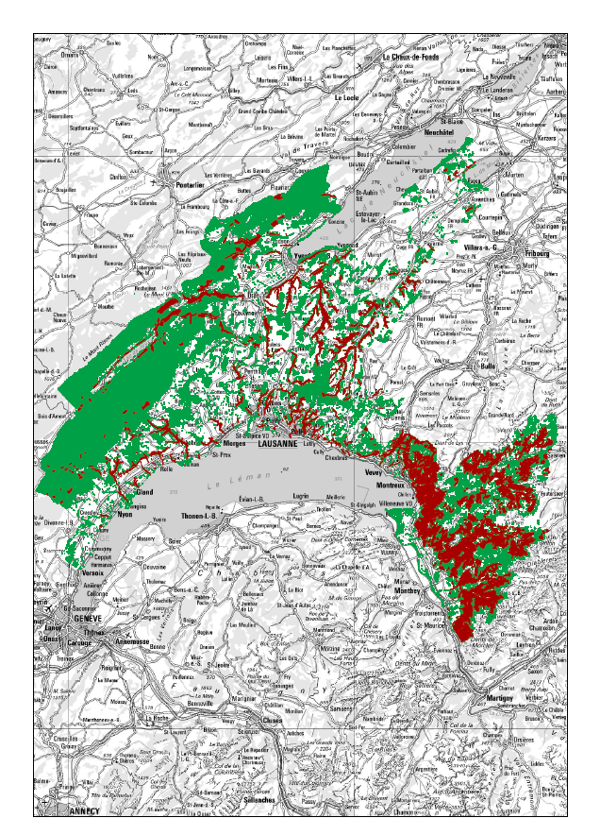
Chronologie
Jusqu’en 2003: subventions pour la desserte forestière dans toutes les forêts (126’000 ha)
Entre 2004 et 2017 (révision LFo): subventions uniquement en forêt protectrice (24’000 ha)
Depuis 2017 (révision LFo): subventions à nouveau possibles dans et hors forêts protectrices
Carte des forêts protectrices disponible sur: http://www.geo.vd.ch/theme/dangers_nat_thm

Slide 3
Sources des subventions
Conventions-programmes (CP) entre la Confédération et les cantons
Appui à la desserte forestière prévu dans deux CP:
CP Forêts protectrices
CP Gestion des forêts
Taux de subventionnement 70% (40% CH + 30% VD)
Projets «mixtes» possibles, mais sources et conditions de subventionnement différentes…

Slide 4
Mesures subventionnables et conditions
Mesures | En forêt protectrice | Hors forêt protectrice
Création | ✓ | (✓)
Adaptation (renforcement et élargissement) | ✓ | ✓
Remise en état et remplacement | ✓ | ✓
Entretien périodique | ✓ | ✓
Entretien courant | ✗ | ✗
Désaffectation et démantèlement | (✓) | ✓

Slide 5
Mesures subventionnables et conditions
Le besoin doit être démontré…
En forêt protectrice, l’infrastructure de desserte doit :
Être nécessaire à l’entretien des forêts de protection
Hors forêt protectrice, l’infrastructure de desserte doit:
Être nécessaire à la réalisation des fonctions forestières
Ne pas entraîner un suréquipement
Être comprise dans un concept global de desserte

Slide 6
Projets de desserte mixte
Projets de desserte à usage mixte possibles, à condition que:
Tronçons identifiés dans la planification forestière
Gabarits ‘forestiers’
Garantie d’ouverture pour le service forestier lors des exploitations
Taux de subventionnement de 70% au maximum (partie Forêt)
Projets étudiés au cas par cas par DGAV et DGE et répartition des responsabilités selon les enjeux prépondérants → éviter les clés de répartitions complexes et dispendieuses
Coordination suffisamment tôt
Porte d’entrée à la DGE → inspecteur d’arrondissement

Slide 7
Conclusions
Période difficile entre 2003 et 2017 avec l’impossibilité de subventionner de la desserte forestière hors forêts protectrices
Nombreuses dessertes agricoles ou issues de projets AF utiles pour la gestion forestière mais sans financement Forêt
Depuis 2018, situation favorable à l’amélioration du partenariat Forêt – Agriculture et au rééquilibrage des investissements entre ces deux domaines

Slide 8
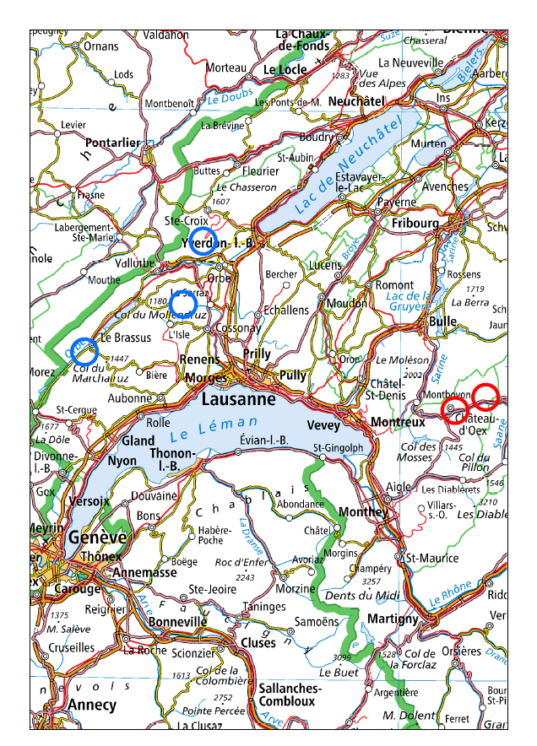
Projets de desserte mixte réalisés ou en cours
Forêt de protection:
Vieille Combe (gestion forestière et agricole)
Derreydzu – Les Jeurs (gestion forestière et agricole)
Hors forêt de protection:
Suchet (gestion forestière et agricole, tourisme)
La Praz (gestion forestière et agricole)
Le Milieu (gestion forestière et agricole)

Slide 9
Pour plus d’informations:
Manuel sur les conventions-programmes de l’OFEV:
https://www.bafu.admin.ch/bafu/fr/home/themes/droit/publications-etudes/publications/manuel-sur-les-conventions-programmes-2016-2019-dans-le-domaine-de-l-environnement.html
Subventions forestières:
https://www.vd.ch/themes/environnement/forets/subventions-pour-les-forets/forets-protectrices/
https://www.vd.ch/themes/environnement/forets/subventions-pour-les-forets/gestion-des-forets/
Coordonnées des inspecteurs forestiers d’arrondissement:
https://www.vd.ch/toutes-les-autorites/departements/departement-du-territoire-et-de-lenvironnement-dte/direction-generale-de-lenvironnement-dge/responsables-par-domaine/

